Slide 1


虚拟电化学工作站
电化学反应模拟软件与分析工具
汇报人：DrHuang.com

Slide 2

目录
1
介绍
2
5
数据分析
CATALOG
概述
3
6
输出与报告
功能特点
4
7
应用
电化学技术
8
下载信息

Slide 3

01
介绍

Slide 4

用户群体
1
大学化学教育用户
大学化学教育用户主要指大学教师和学生，他们需要通过电化学虚拟实验室进行教学和科研活动。
2
科研机构用户
科研机构用户包括各类科研机构、学校、学生等科研人员，他们缺乏设备和资金，使用该软件进行模拟分析，省去实验设备购买、维护等繁琐步骤。
3
工业工程技术人员用户
工业工程技术人员用户主要指从事工业、工程等领域的技术人员，他们需要使用电化学虚拟实验室进行研发和设计工作，提高实验效率和质量。

Slide 5
用户需求
电化学实验需求
大学化学教育、科研等领域需要通过电化学虚拟实验室进行实验，以理解和掌握电化学理论知识。
实验设备限制问题
许多学校和科研机构缺乏资金和设备，无法购买和维护昂贵的电化学实验设备，影响了教学和科研工作。
虚拟电化学工作站优势
电化学虚拟实验室可以模拟各种电化学反应，操作简便，成本低，能够提高教学科研的质量和效率。在计算机上作实验, 免去化学实验中的危险。免去实验中的危险，特别是化学实验

Slide 6
02
概述

Slide 7





模拟电化学实验
02
01
03
实验条件影响模拟
电化学反应模拟
软件具备模拟35种实验条件的影响，包括pH值、温度、浓度等，帮助研究者深入理解各种因素对电化学反应过程的影响，优化实验设计。
常规电化学实验模拟
该软件能够精确模拟Bard 的《电化学方法：基础与应用》书中的电化学反应，理论上可以模拟任何电化学反应，为研究者提供强大的实验模拟工具。
软件支持模拟常规电化学实验，如线性扫描、循环伏安、脉冲伏安、差份脉冲等，通过模拟实验，研究者可以在无风险的环境中探索和验证电化学反应机理。

Slide 8


模拟模式
分析式模拟模式
模拟模式的应用
01
分析式模拟模式通过数学模型和算法来模拟现实世界的复杂系统，它允许用户深入理解系统行为，为决策提供科学依据。
模拟模式广泛应用于工程设计、科学研究、教育培训等多个领域，通过模拟实验，可以在无风险的环境中测试理论，优化设计，提高决策质量。
02
数字式模拟模式
数字式模拟模式利用数值计算方法对系统进行仿真，通过数字化手段精确再现物理现象，适用于工程、科研等领域的高精度模拟需求。

Slide 9
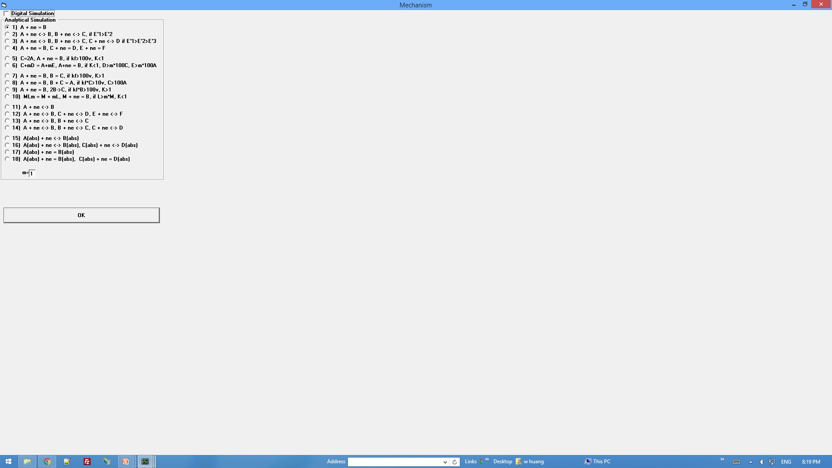

Slide 10
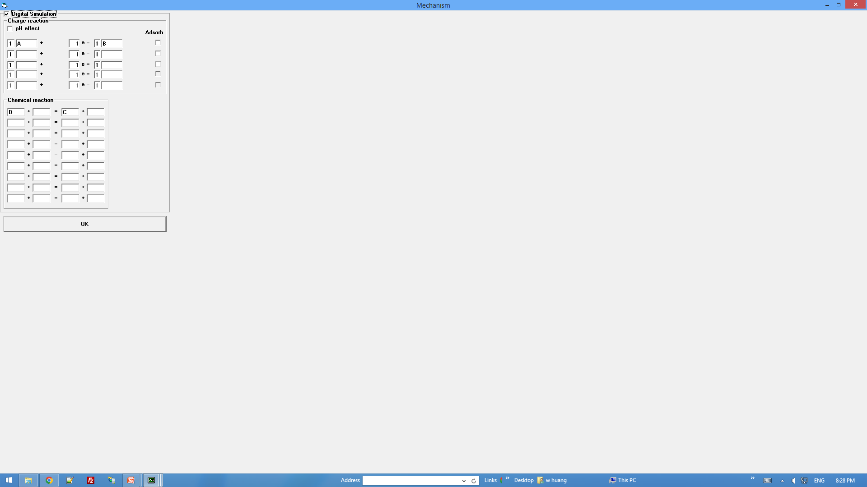

Slide 11


电极类型
01
02
03
平面电极
球状电极
转动电极
平面电极是电化学研究中常见的一种电极类型，其特点是电极表面平整，适用于多种电化学反应的测试和分析。
球状电极因其独特的球形结构，在电化学反应中表现出优异的电流分布特性，常用于特殊电化学过程的研究。
转动电极通过旋转来改变电极表面的流体动力学条件，从而影响电化学反应的速率和效率，广泛应用于电化学动力学研究。

Slide 12
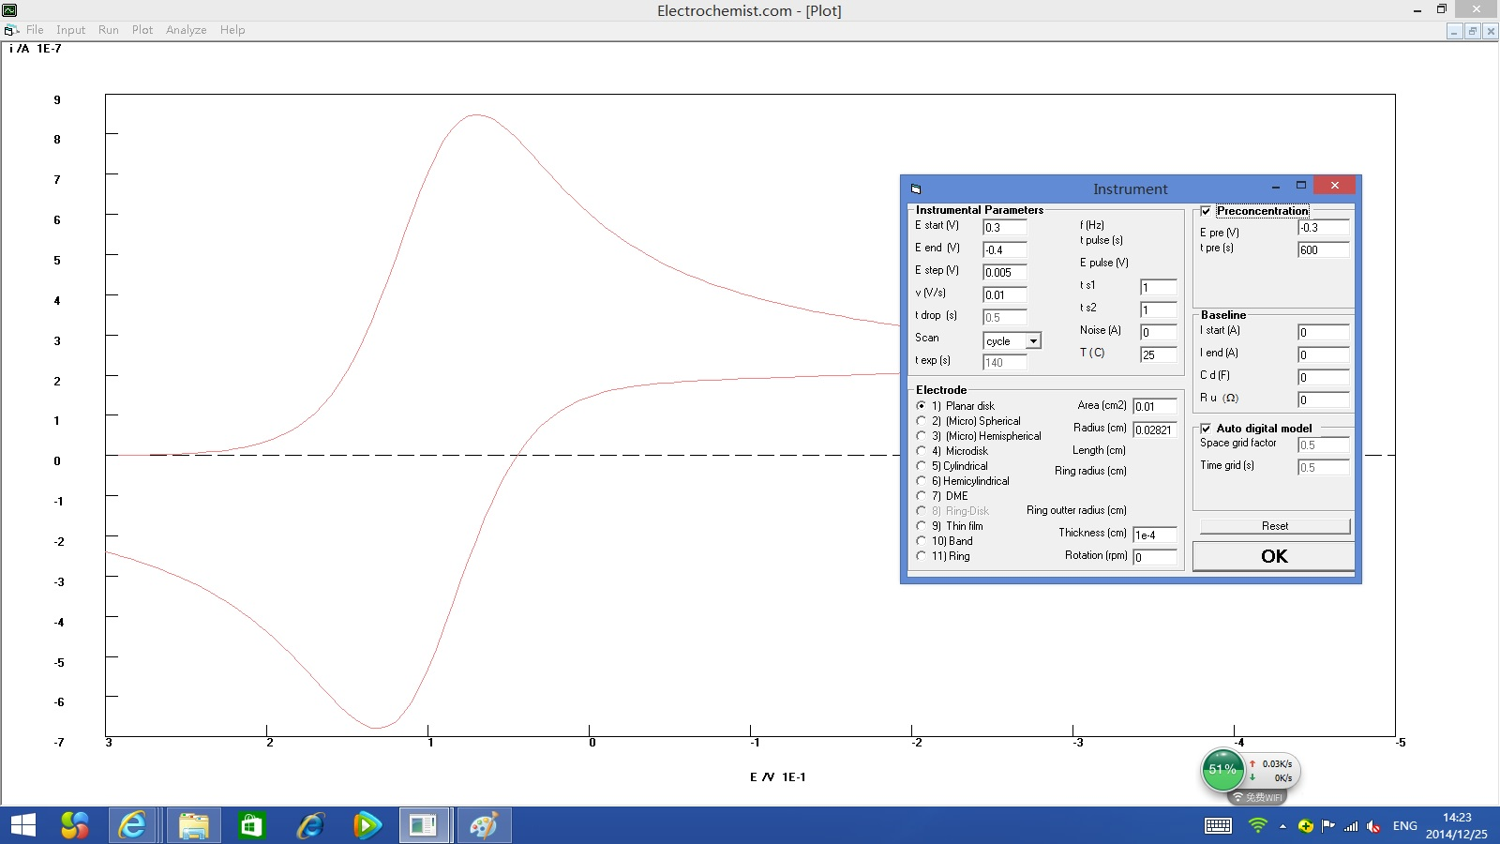

Slide 13
信号波形技术
线性扫描与循环伏安法
用户设计信号波形
01
03
线性扫描和循环伏安法是电化学分析中常用的技术，通过改变电势来记录电流变化，用于研究电极过程动力学和物质的氧化还原特性。
用户设计信号波形技术允许研究者根据实验需求自定义电压波形，这种灵活性大大扩展了计时电流分析和伏安法的应用范围，提高了实验的针对性和效率。
02
脉冲与矩形波技术
脉冲技术和矩形波技术通过施加特定形状的电压波形，实现对电化学反应的精细控制，提高分析的灵敏度和选择性，广泛应用于复杂样品的分析。

Slide 14

操作便利性
界面友好设计
01
该软件采用直观的界面设计，通过清晰的图标和文字提示，使用户即使在没有指导的情况下也能快速上手，极大地提高了操作的便利性。
功能一键访问
02
软件将常用功能集成在显眼的位置，用户可以通过简单的点击即可实现复杂操作，这种一键式访问设计显著提升了工作效率，减少了操作时间。
智能操作提示
在用户操作过程中，软件能够根据当前任务自动提供操作建议和错误纠正提示，这种智能辅助功能不仅帮助用户避免操作失误，还加速了学习过程。
03

Slide 15
03
功能特点

Slide 16



功能与特色
动力学参数测试
实验分析与模仿
能够精确测试 35种反应参数, 动力学参数，反应速度和反应机理，任何电化学反应机制, 为科研提供准确的数据支持，是化学研究不可或缺的工具。
该软件能分离重叠峰，分析和模仿电化学实验，通过五种方式检查模仿准确性，有效提升实验的准确性和效率。
任何波伏安法
理论峰值计算
能够计算1000个类型理论峰值，为电化学研究提供强大的数据处理能力，推动科研工作的深入进行。
您可以自行设计电位波形，这个特色功能允许您用新的实验技术， 例如,任何波伏安法进行实验！

Slide 17

测试动力学参数
01
02
03
动力学参数的重要性
测试方法的多样性
参数解读与应用
动力学参数是理解化学反应速率和机制的关键，通过精确测量这些参数，科学家能够预测反应进程，优化实验条件，提高反应效率。
动力学参数的测试方法多样，包括传统的滴定法、现代的光谱分析技术等，每种方法都有其独特的优势和适用场景，选择合适的方法对研究至关重要。
动力学参数的解读需要深厚的专业知识，正确的参数解读能够帮助研究人员设计更有效的实验方案，推动化学、材料科学等领域的研究进展。

Slide 18
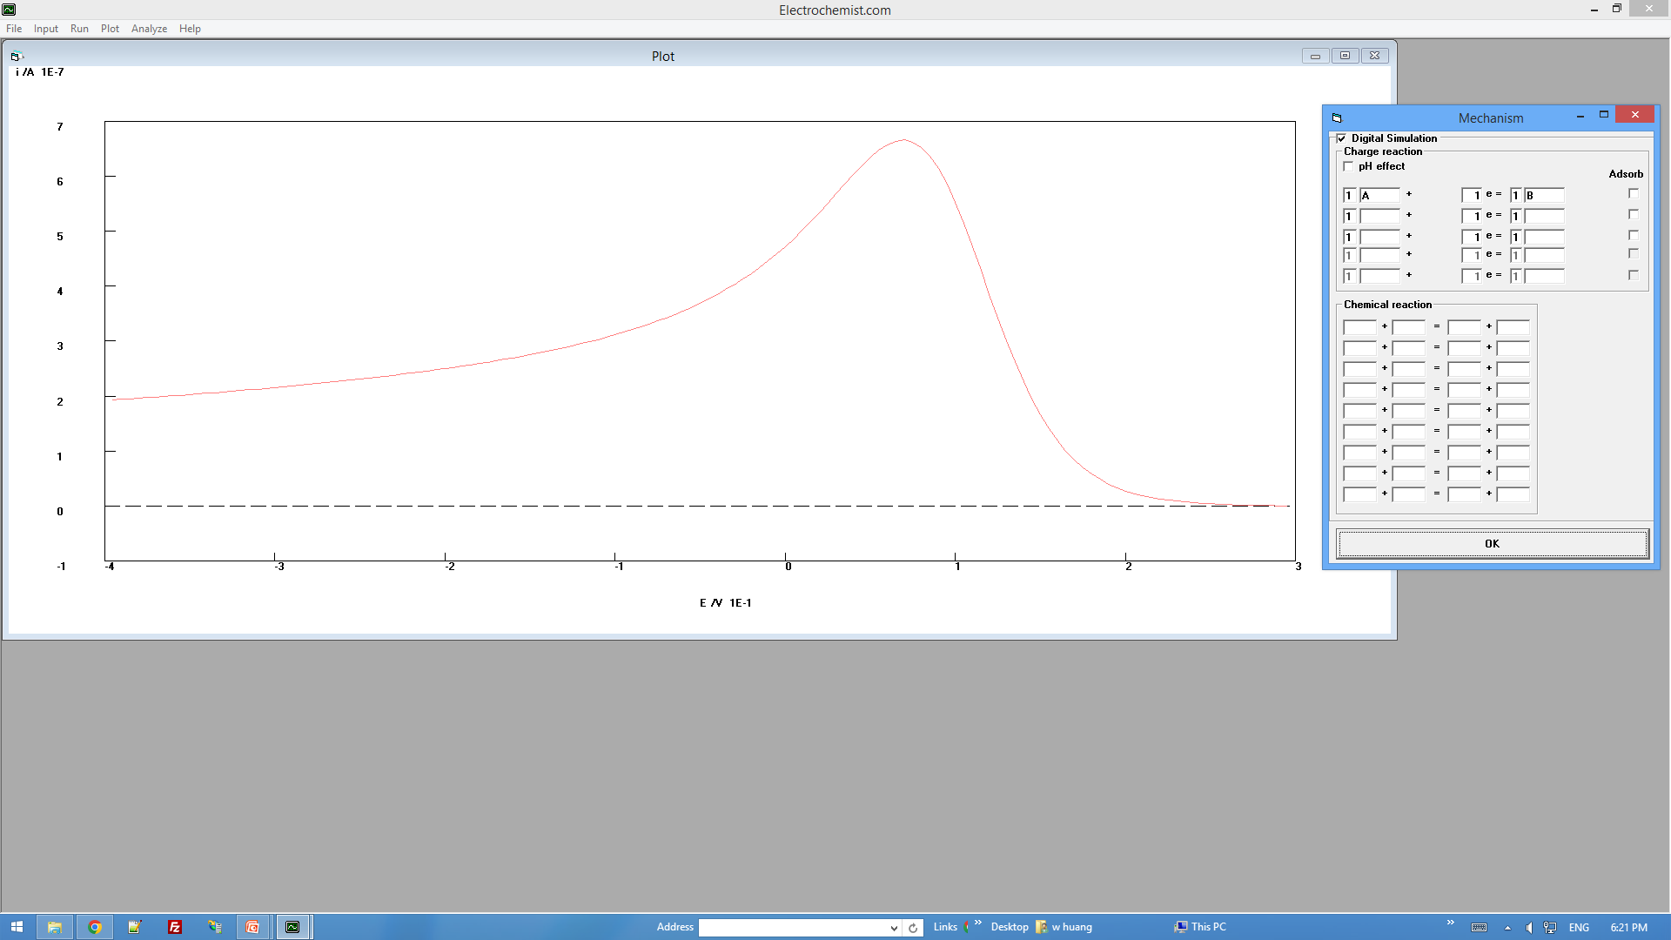

Slide 19
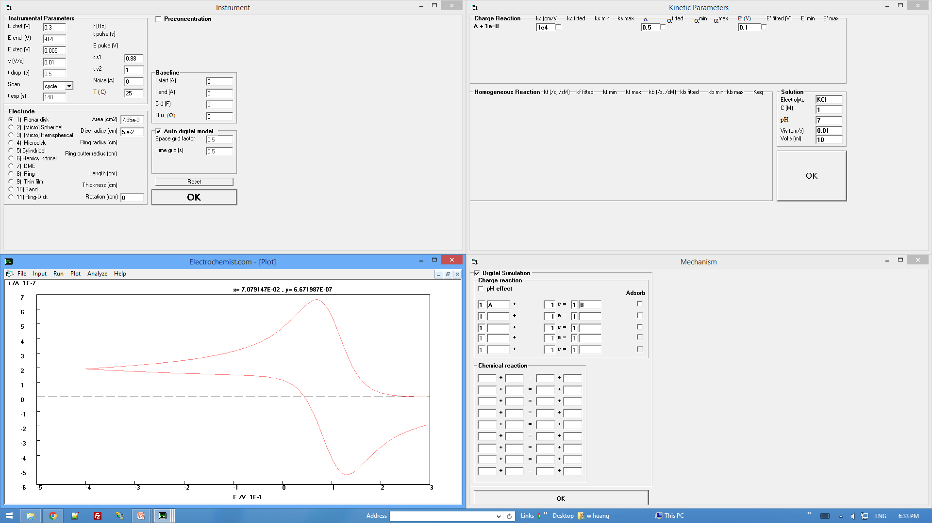

Slide 20
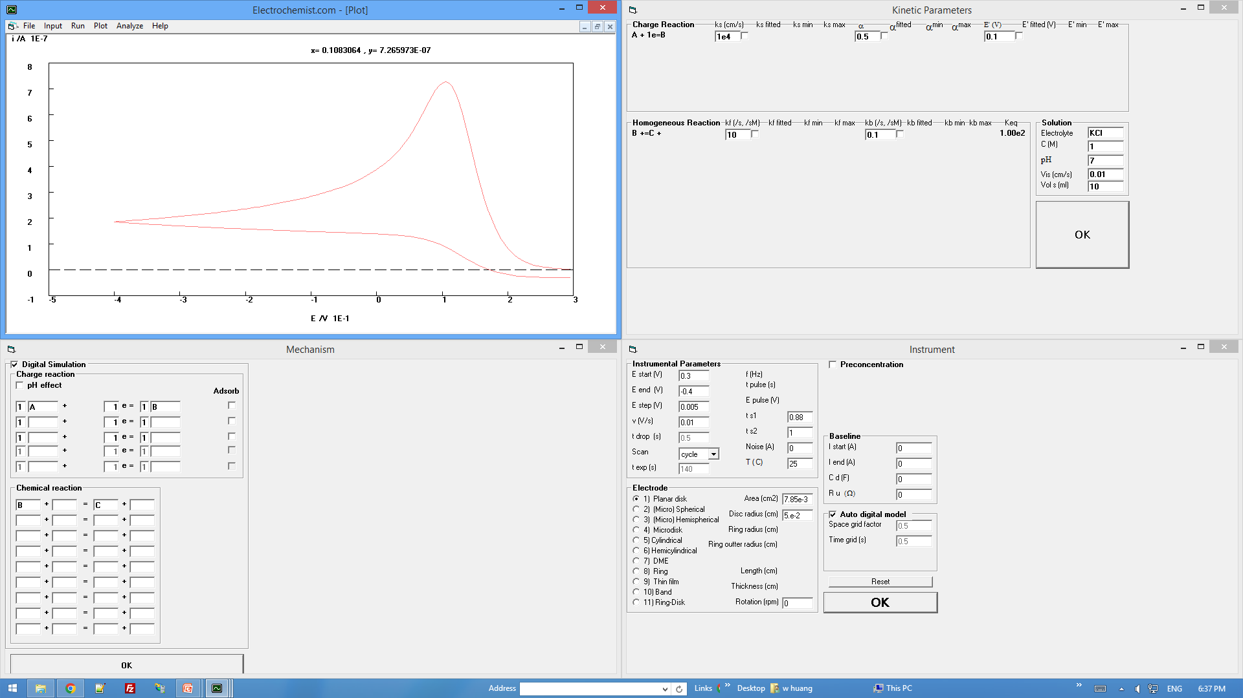

Slide 21
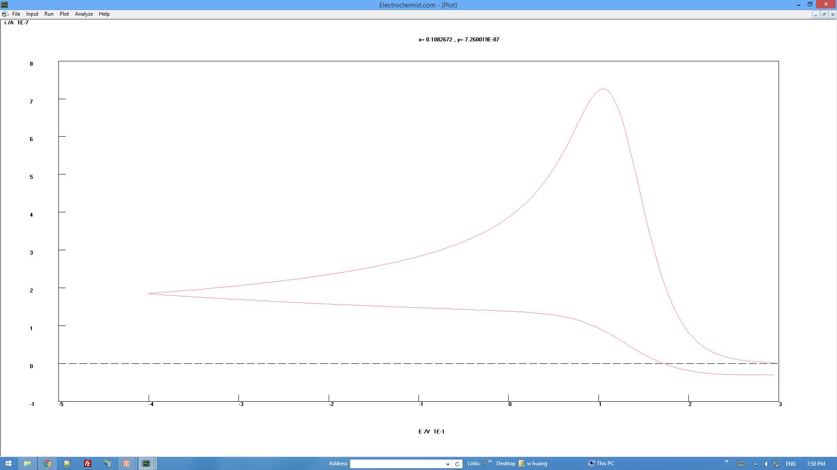

Slide 22
分离重叠峰
重叠峰的识别
模拟与分析
01
03
通过高级算法，该软件能够准确识别电化学实验中产生的重叠峰，为进一步的分析提供基础，确保实验数据的准确性和可靠性。
软件不仅能够分离重叠峰，还能模拟电化学过程，帮助研究者深入理解实验现象，优化实验设计，推动电化学研究的发展。
02
分离技术的应用
利用先进的信号处理技术，软件能够将重叠的峰有效地分离，揭示隐藏在复杂数据背后的信息，提高电化学分析的精度和效率。

Slide 23
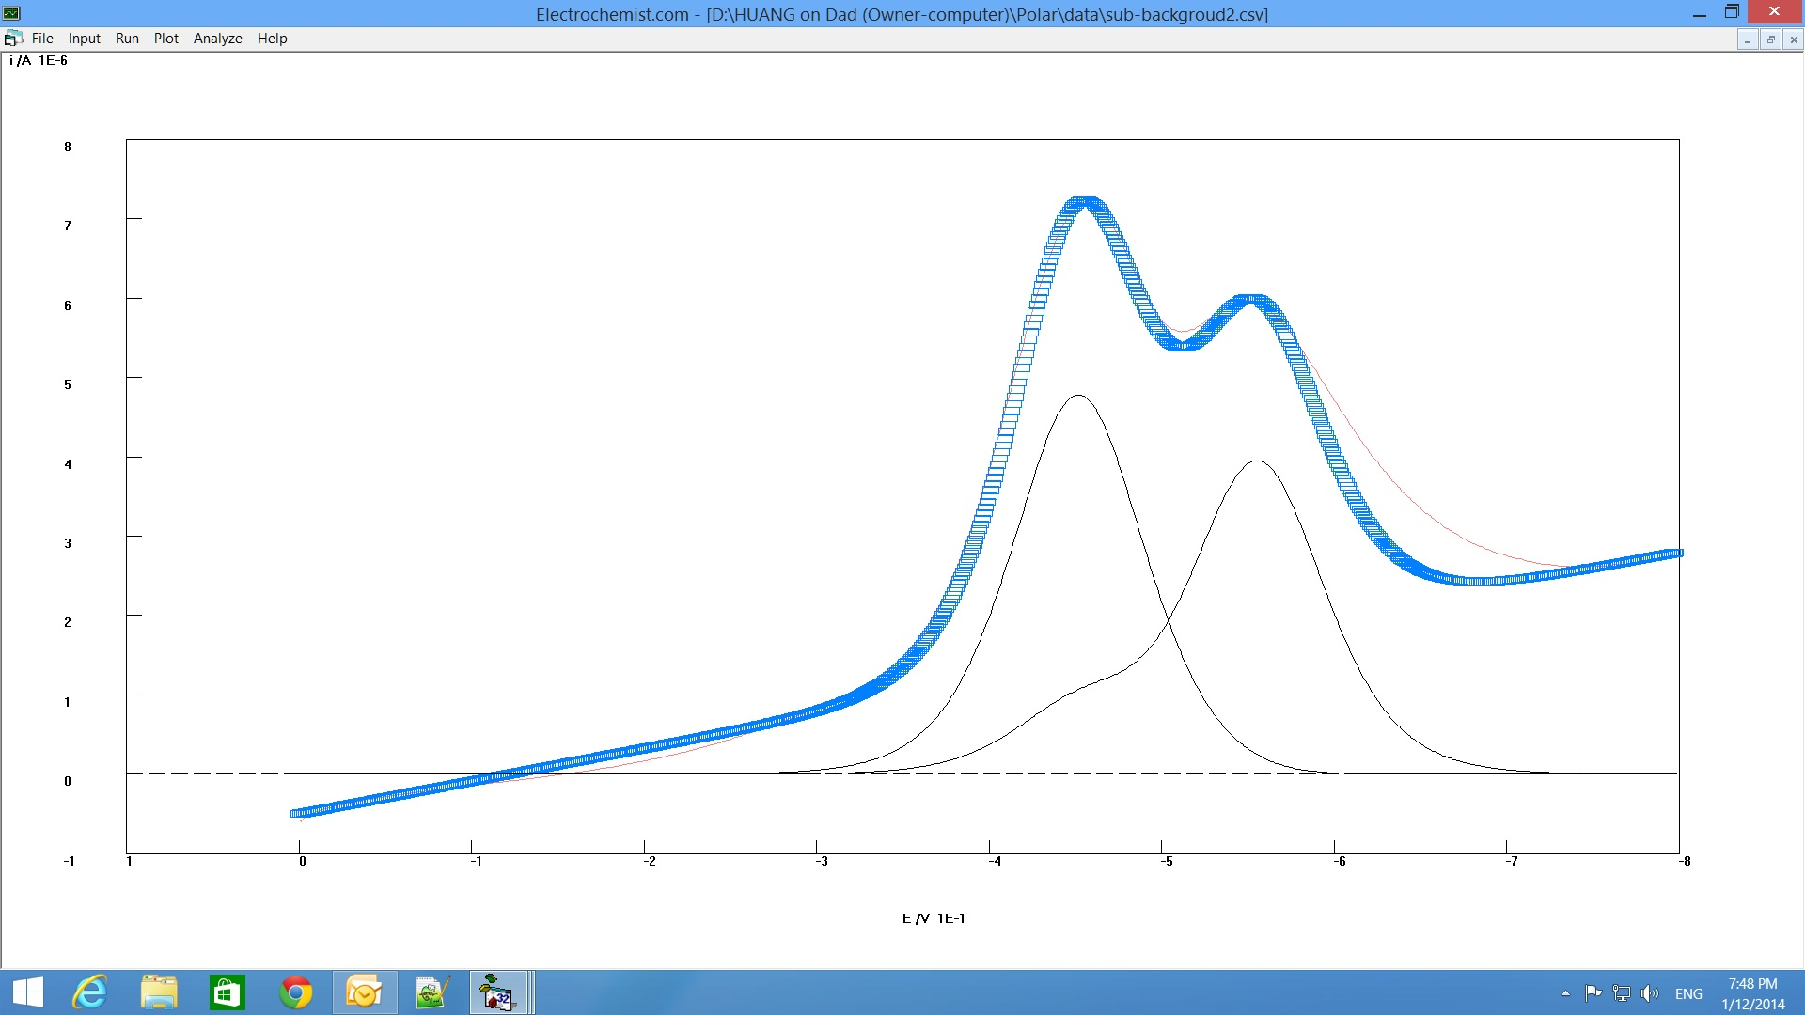

Slide 24
检查模仿准确性
软件功能介绍
该软件通过五种不同的方式检查模仿的准确性，确保用户能够从多个角度评估和优化模仿过程，提高最终结果的质量和可靠性。
检查方法概述
应用效果分析
五种检查方法涵盖了从基础对比到高级分析，每种方法都旨在揭示模仿过程中可能的偏差和不准确之处，帮助用户识别并纠正这些问题。
通过这五种检查方式，用户可以全面了解模仿准确性的现状，进而采取措施调整和优化，以实现更高水平的模仿效果，满足专业或个性化需求。

Slide 25
04
电化学技术

Slide 26
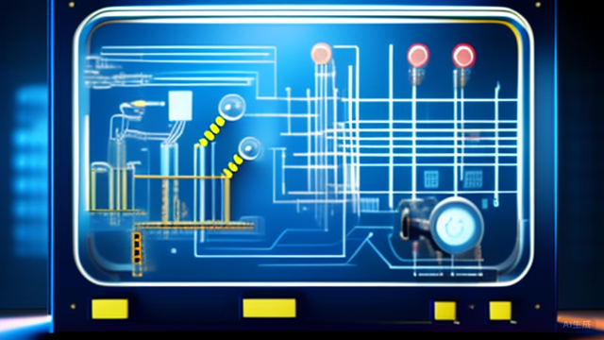
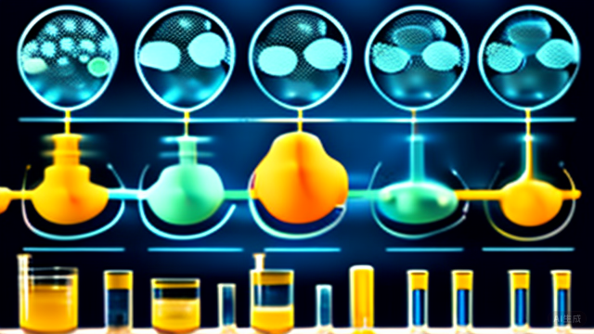
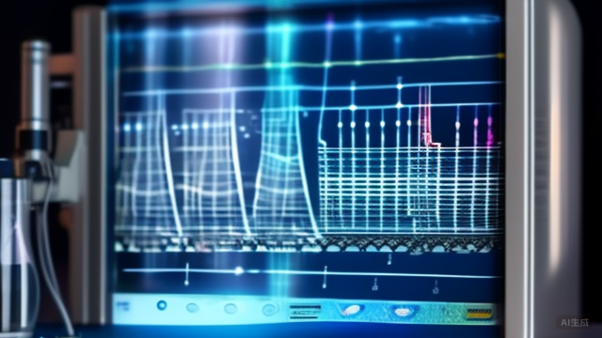
伏安法技术
伏安法技术概述
循环与溶出模式
多脉冲伏安技术
伏安法技术是电化学分析中的一种重要方法，包括多种扫描和脉冲技术，如线性扫描伏安法、常规脉冲伏安法等，用于研究物质的电化学性质。
循环模式允许重复进行特定的伏安扫描，增强信号的稳定性和可重复性；溶出模式则专注于从电极表面释放物质的过程，适用于痕量分析。
多脉冲伏安技术提供了设计自定义电位波形的能力，使研究者能够探索新的实验技术，为电化学研究带来更大的灵活性和创新可能。

Slide 27







多脉冲伏安技术
自定义电位波形
多脉冲伏安技术的核心优势在于允许用户根据实验需求，设计独特的电位波形，这种灵活性极大地扩展了实验的可能性和创新性。
支持新型实验技术
通过多脉冲伏安技术，用户可以探索并应用新的实验技术，如任何波伏安法，这为科学研究提供了更广阔的实验平台和技术手段。
实验方法的创新
多脉冲伏安技术不仅提升了实验的灵活性，还促进了实验方法的创新，使得研究人员能够以前所未有的方式进行电化学分析，推动科学进步。

Slide 28

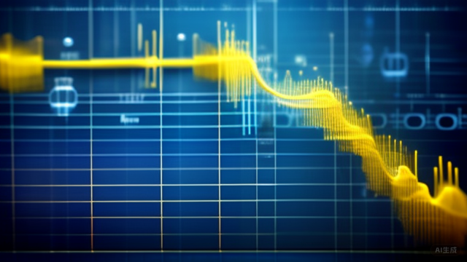

用户设计信号波形
信号波形设计功能
计时电流分析法支持
伏安法波形设计
该软件提供用户自定义信号波形的选项，允许用户根据实验需求设计特定的波形形状，从而进行精确的电流分析。
通过用户设计的波形，软件能够执行计时电流分析法，该方法通过测量电流随时间的变化来研究电化学反应的动力学过程。
软件支持用户为伏安法设计特定波形，使得用户可以在电压扫描过程中观察电流变化，进而分析物质的电化学性质。

Slide 29
05
数据分析

Slide 30



数据处理方法
数据平滑与微分
积分与卷积操作
曲线拟合与峰分离
数据平滑技术通过滤除噪声，提高信号质量；而微分处理则用于揭示数据的变化率，两者共同为数据分析提供清晰、准确的基础。
积分操作有助于理解数据的累积效应，而卷积则是一种重要的信号处理手段，用于特征提取和模式识别，增强数据处理的深度和广度。
曲线拟合技术通过数学模型逼近实际数据，精确确定参数；峰分离则专注于解析重叠的信号，有效提取复杂数据中的有用信息。

Slide 31


曲线拟合确定参数
01
02
03
数据处理功能
高级信号处理
峰分离与背景去除
曲线拟合确定参数功能通过平滑、微分、积分等操作，有效处理数据，提高数据分析的准确性和可靠性，为科研提供强有力的数据支持。
该软件不仅支持基本的信号处理，还能进行半微分、半积分、卷积等高级操作，极大地扩展了数据处理的深度和广度，满足复杂分析需求。
具备分离重叠峰和去除背景电流的能力，使得复杂的电化学信号分析变得简单明了，提高了实验数据的解析度和准确性，是电化学研究的重要工具。

Slide 32
06
输出与报告

Slide 33





原始伏安图输出
01
02
03
输出格式多样性
跨软件功能
图形与表格数据展示
原始伏安图可以通过多种软件输出，不仅限于绘图软件，还可以通过文字处理和电子表格软件展示，这种多样性使得数据呈现更加灵活。
原始伏安图能够输出到其他软件的特性，展示了其在数据处理和分析中的灵活性，允许用户在不同的平台上进行进一步的编辑和分析。
原始伏安图的输出既可以是直观的图形形式，也可以是详细的表格数据，这种双重展示方式满足了不同用户对数据可视化的需求。

Slide 34



峰报告输出
峰报告的兼容性
峰报告支持输出到多种软件，包括绘图、文字处理和电子表格等，这种兼容性使得用户可以在不同的软件环境中使用峰报告的数据和分析结果。
01
输出格式选择
02
用户可以根据需要选择不同的输出格式，如PDF、Excel或Word等，这为不同场景下的报告分享和进一步编辑提供了便利，增强了峰报告的实用性。
自动化输出功能
03
峰报告提供自动化输出功能，用户可以通过简单的设置，自动将报告输出到指定的软件中，大大节省了手动操作的时间，提高了工作效率。

Slide 35
07
应用

Slide 36


应用领域
该软件应用于大学化学教育、科研、化学工程、电化学、电分析化学， 电合成，化学电源，腐蚀与防护，动力学，生物电化学，化学传感器等等。
大学化学教育
该软件在大学化学教育中扮演着重要角色，通过模拟实验和数据分析，帮助学生更深入地理解化学原理，提高学习效率。
科研与化学工程
在科研与化学工程领域，该软件提供了强大的数据处理和模拟功能，助力科研人员和工程师进行复杂的化学计算和工程设计，推动科学进步。
电化学与电分析化学
该软件在电化学与电分析化学研究中发挥着关键作用，通过精确的电化学模拟和数据分析，支持研究人员探索新的电化学现象和分析方法。

Slide 37

相关文献引用
分析化学领域的研究进展
01
Huang等人在1995年的Anal.Chim.Acta, 1995, 304, 1-15.研究聚焦于分析化学领域，通过实验方法的改进和新技术的应用，推动了该领域的科学发展，为后续研究奠定了基础。
澳大利亚化学研究的突破
02
1996年，Huang与Hibbert合作，在澳大利亚化学领域取得了显著成果，他们的工作不仅拓宽了研究领域，还提高了研究的国际影响力。
物理评论E期刊上重要发现
03
同年，Huang和Hibbert在物理评论Phys. Rev.E 期刊上发表的研究成果，展示了他们在物理学领域的创新发现，这些发现对理解复杂物理现象具有重要意义。

Slide 38
08
下载信息

Slide 39
软件下载地址
官方网站下载
开源社区下载
01
03
访问软件的官方网站DrHuang.com是获取最新版本和确保软件安全的最直接方法，通常在网站的下载或产品页面提供官方下载地址。
对于开源软件，用户可以直接访问项目的开源社区或代码托管平台下载，这些平台不仅提供源代码，还经常有预编译的二进制文件供直接使用。
02
第三方平台下载
除了官方网站，一些知名的第三方软件下载平台也提供正版软件下载服务，但用户需谨慎选择信誉良好的平台以避免下载到恶意软件。

Slide 40
谢谢
手机: 00 61 413008019, 18889273710
传真: 00 61 2 93138588
电邮： DrHuangAu@yahoo.com.au
DrHuang57@qq.com
DrHuang57@gmail.com
QQ: 1662657603
微信: DrHuang8
网址： DrHuang.com

